Slide 1

Учебная практика по ПМ.04 Сопровождение и обслуживание программного обеспечения компьютерных систем.
Тема: Octobrowser
Министерство просвещения РФ ГБУ КО ПОО «Колледж информационных технологий и строительства»
Выполнил: Суменков Максим Николаевич, Исп21-2к
Калининград, 2023

Slide 2

Описание выбранного программного обеспечения
Octo Browser — это универсальный antidetect, обеспечивающий максимальную защиту от идентификации браузера. Реальные отпечатки, командная работа и полная конфиденциальность.

Slide 3
Отличие «Octobrowser» от обычного браузера
На фоне обычных браузеров, «Octobrowser» является более универсальным, чем другие. Благодаря ему можно работать одновременно сразу с несколькими профилями и на нескольких сайтах, при этом не терять драгоценное время. Также можно скрыть характеристики своего ПК и своего местоположения благодаря «прокси».

Slide 4

Cистемные требования «Octobrowser»
Операционная система – Windows,MacOS или Linux
Оперативная память – 4 ГБ
SSD

Slide 5
Основные возможности «Octobrowser»
Мультиаккаунтинг. Octobrowser позволит вам создать любое кол-во аккаунтов и увелить доход на Avito, Amazon, Ebay и т.д
Экспорт профилей
Поддержка любых прокси.
Веб-скрейпинг.
Анонимность. Создайте новую цифровую личность. Узнать настоящие параметры вашего устройства невозможно.
Арбитраж трафика. Создавайте и управляйте неограниченным кол-вом аккаунтов на Facebook, Google Ads, TikTok

Slide 6
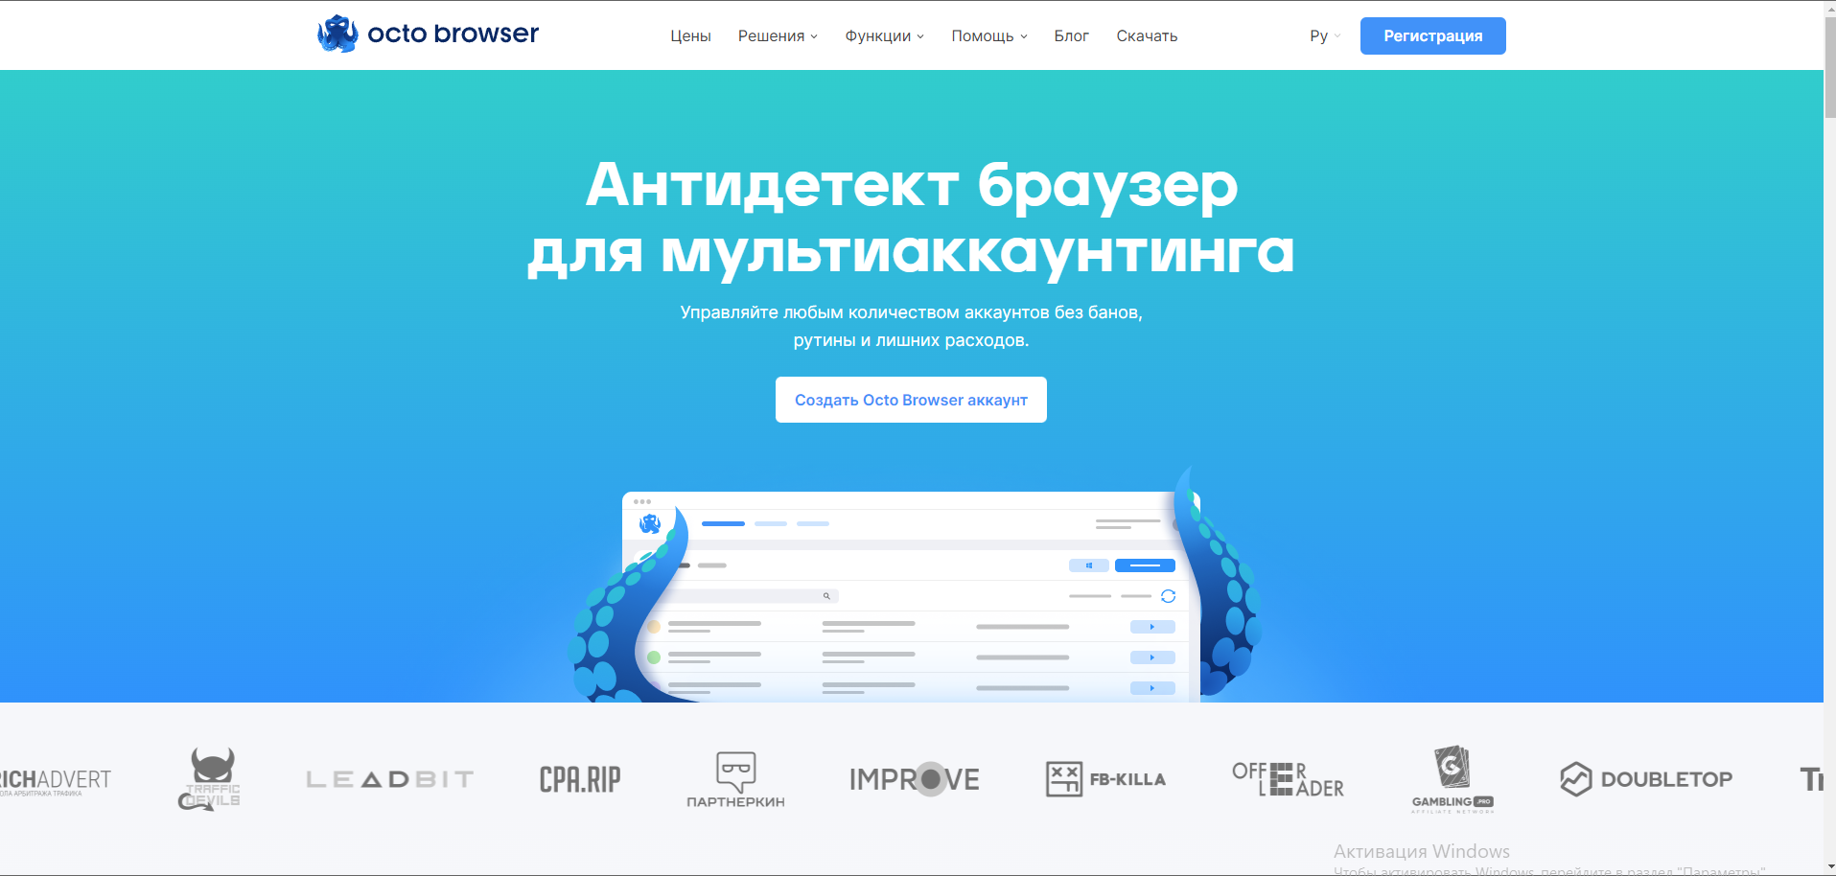
Официальный сайт «Octobrowser»

Slide 7
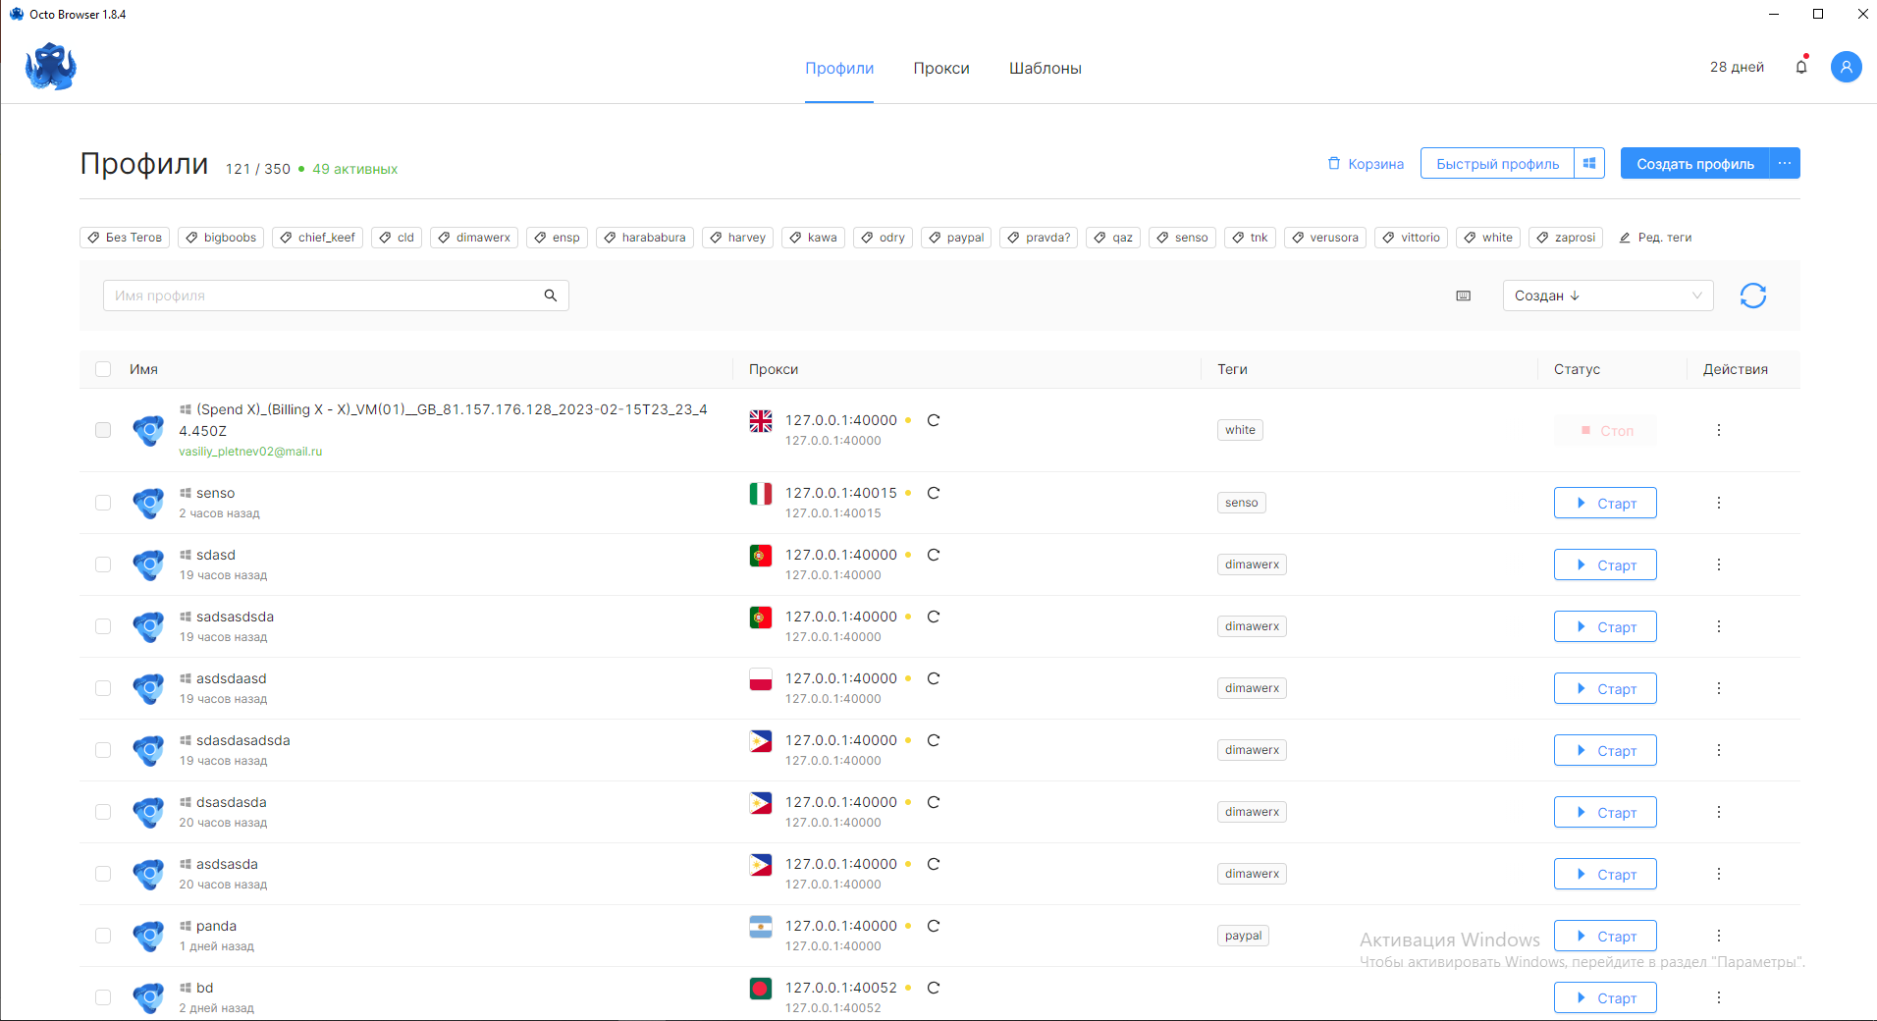
Рабочий интерфейс «Octobrowser»

Slide 8
Плюсы и минусы «Octobrowser»
Плюсы:
Мультиаккаунтинг
Удобный интерфейс
Экспорт профилей
Нет привязки к железу
Поддержка любых прокси
Работа с Windows/MacOs и Linux
История взаимодействий с профилем
Минусы:
Платная подписка

Slide 9
Заключение
В завершении всей проделаной работы можно подвести результаты. Был разработан отчет по ПО «Octobrowser», были затронуты все основные нюансы работы данного ПО и расписаны все необходимые пункты. В итоге можно сделать вывод, что «Octobrowser» является универсальным antidetect браузером, который подойдет для любой работы в сети интернет. Благодаря чему он является удобным в использовании и практичным. Хоть данный браузер и не является достаточно популярным, но он не уступает, а можно сказать даже опережает остальные браузера.

